Slide 1
Артикуляционная гимнастика для детей подготовительной группы
Материал подготовила
Жарнова Алёна Геннадьевна учитель-логопед

Slide 2
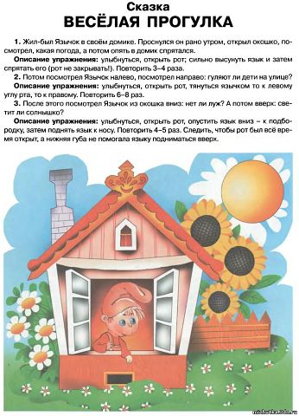

Slide 3
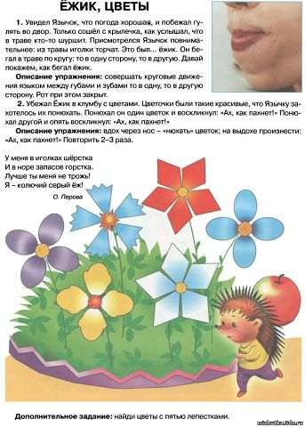

Slide 4
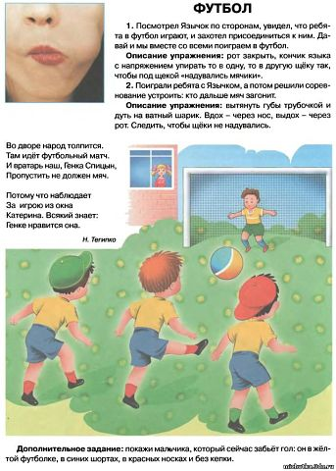

Slide 5
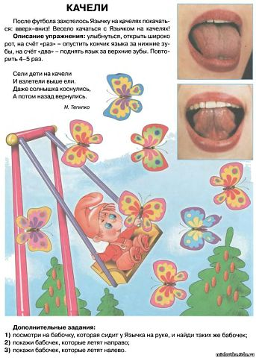

Slide 6
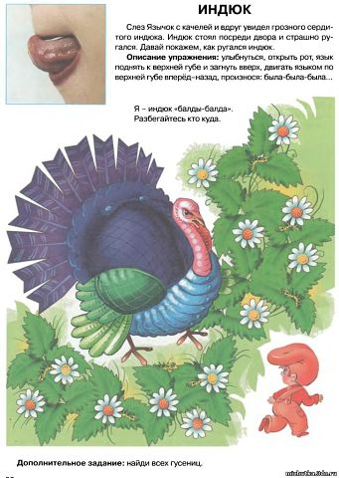

Slide 7
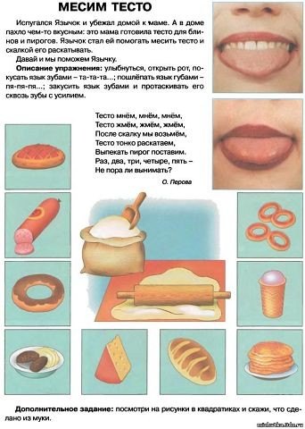

Slide 8
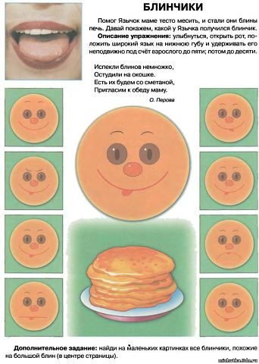

Slide 9
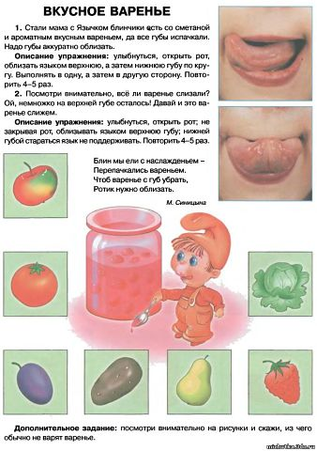

Slide 10
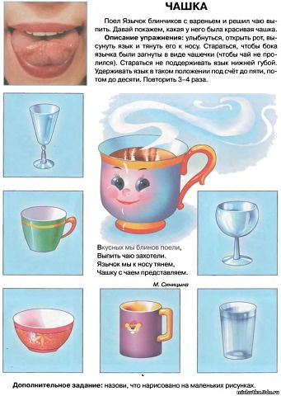

Slide 11
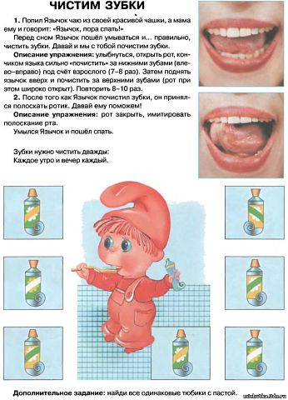

Slide 12
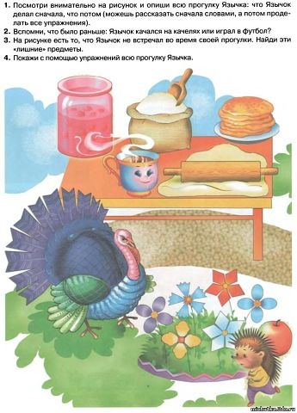

Slide 13
Спасибо за внимание!
МБДОУ «Детский сад № 17 «Незнайка»
2016 год

